Slide 1
Zintegrowane Inwestycje Terytorialne Wrocławskiego Obszaru Funkcjonalnego
Poddziałanie 10.4.2: Dostosowanie systemów kształcenia i szkolenia zawodowego do potrzeb rynku pracy – ZIT WrOF

Slide 2
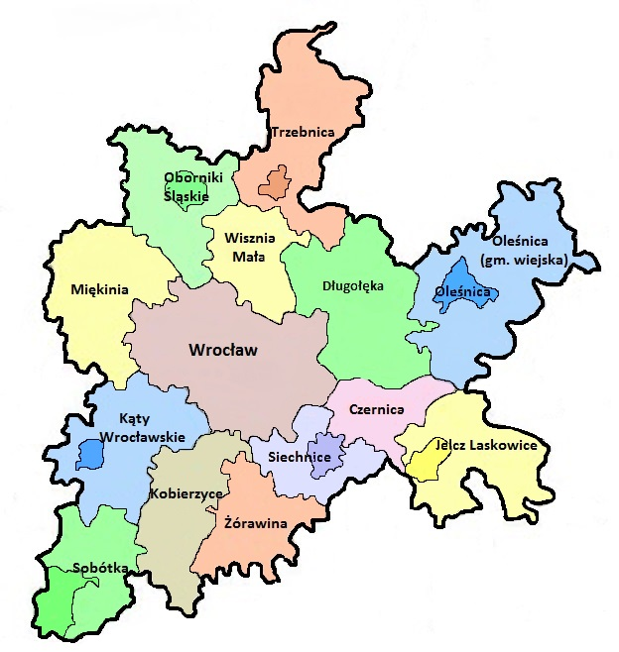
Zintegrowane Inwestycje Terytorialne Wrocławskiego Obszaru Funkcjonalnego (ZIT WrOF)
Ludność: 887 943 mieszkańców
(30% mieszkańców Dolnego Śląska)
Obszar: 2 336 km²
(12% powierzchni Dolnego Śląska)
Jednostki administracyjne:
15 gmin leżących na
terenie 6 powiatów
Budżet ZIT WrOF: 291 250 000 €
(13 % budżetu RPO WD 2014 – 2020)

Slide 3
Zintegrowane Inwestycje Terytorialne Wrocławskiego Obszaru Funkcjonalnego (ZIT WrOF) - zadania
Pełnienie funkcji Instytucji Pośredniczącej w imieniu Gminy Wrocław
Współorganizacja konkursów (wspólnie z DIP oraz z UMWD)
Ocena wniosków konkursowych pod kątem zgodności ze Strategią ZIT WrOF (jeden z kilku etapów oceny wniosku)
Ocena strategiczna – 50% oceny całkowitej
Rozpatrywanie protestów od oceny strategicznej ZIT WrOF
Weryfikacja załączników niezbędnych do podpisania umowy o dofinansowanie

Slide 4
Umiejscowienie działania 10.4 RPO WD w priorytetach ZIT WrOF
Strategia ZIT WrOF |  |  | Regionalny Program Operacyjny WD
Cel | Priorytet | Działanie | Oś priorytetowa | Działanie
3. Zintegrowanie społeczne WrOF | 3.3 Wzrost jakości i dostępności edukacyjnej na terenie WrOF | 3.3.1 Zapewnienie równego dostępu do wysokiej jakości edukacji na terenie WrOF wraz z dostosowaniem infrastruktury edukacyjnej | 10. Edukacja | 10.4 Dostosowanie systemów kształcenia i szkolenia zawodowego do potrzeb rynku pracy

Slide 5
Alokacja finansowa ZIT WrOF
RPO WD - ZIT WrOF: 291 250 000 €
Oś 10 – Edukacja: 26 750 000 €
Poddziałanie 10.4.2: 7 500 000 €
Nabór nr RPDS.10.04.02-IZ.00-02-269/17 (typ F):
892 971 EUR (tj. 3 850 670 PLN)

Slide 6
Beneficjentami mogą być:
jednostki samorządu terytorialnego, ich związki i stowarzyszenia;
jednostki organizacyjne jst;
organy prowadzące publiczne i niepubliczne szkoły i placówki prowadzące kształcenie zawodowe;
placówki kształcenia ustawicznego, placówki kształcenia praktycznego oraz ośrodki dokształcania i doskonalenia zawodowego, umożliwiające uzyskanie i uzupełnienie wiedzy, umiejętności i kwalifikacji zawodowych;
instytucje rynku pracy, o których mowa w art. 6 ustawy z dnia 20 kwietnia 2004 r. o promocji zatrudnienia i instytucjach rynku pracy, prowadzące działalność edukacyjno-szkoleniową;
podmioty prowadzące działalność oświatową, o której mowa w art. 170 ust. 2. ustawy Prawo oświatowe;
osoby fizyczne prowadzące działalność gospodarczą

Slide 7
Kryteria ocena strategicznej ZIT WrOF
(50% wszystkich możliwych do uzyskania punktów)
Lp. | Nazwa kryterium | Opis znaczenia kryterium | Maksymalna liczba punktów | Waga kryterium
1 | Wpływ projektu na realizację Strategii ZIT WrOF | Kryterium punktowe | 25 pkt | 50 %
2 | Wpływ realizacji projektu na realizację wartości docelowej wskaźników | Kryterium punktowe | 20 pkt | 40 %
3 | Komplementarny charakter projektu | Kryterium punktowe | 5 pkt | 10 %
Projekt musi otrzymać min. 50% możliwej do uzyskania oceny maksymalnej – niespełnienie kryterium oznacza odrzucenia wniosku (25 pkt)

Slide 8
Kryterium 1:
Wpływ projektu na realizację Strategii ZIT WrOF
sprawdzana będzie zbieżność zapisów we wniosku aplikacyjnym z zapisami Strategii ZIT WrOF
weryfikowany będzie faktyczny wpływ zaproponowanych działań na minimalizację negatywnych zjawisk opisanych w Strategii ZIT WrOF
ocena na podstawie podkryteriów szczegółowych
Ocena wpływu projektu na realizację Strategii ZIT WrOF:
ma charakter opisowy
będzie zawierała szczegółowe uzasadnienie dla przyznanej liczby punktów

Slide 9
Kryterium 1: Wpływ projektu na realizację Strategii ZIT WrOF
Podkryterium | Punktacja
1.1 Minimalizacja problemu wiodącego | projekt nie przyczynia się do zminimalizowania wiodącego problemu zdiagnozowanego w Strategii ZIT WrOF - 0 pkt projekt przyczynia się do zminimalizowania wiodącego problemu zdiagnozowanego w Strategii ZIT WrOF - 15 pkt
1.2 Wzmocnienie potencjału podmiotów lokalnych | główna siedziba Wnioskodawcy znajduje się poza terenem WrOF- 0 pkt główna siedziba Wnioskodawcy znajduje się na terenie WrOF- 6 pkt
1.3 Regionalne Inteligentne Specjalizacje | założone w projekcie działania nie będą prowadzone we współpracy z pracodawcami lub przedsiębiorcami wpisującymi się w RSI - 0 pkt założone w projekcie działania będą prowadzone we współpracy z pracodawcami lub przedsiębiorcami wpisującymi się w RSI - 4 pkt

Slide 10
Kryterium 2: Wpływ realizacji projektu na realizację wartości docelowej wskaźników monitoringu realizacji celów Strategii ZIT WrOF
Wyszczególnienie | Liczba osób uczestniczących w pozaszkolnych formach kształcenia w programie | Liczba osób, które uzyskały kwalifikacje w ramach pozaszkolnych form kształcenia
0 pkt. | poniżej 20 osób | poniżej 30 %
25% maksymalnej oceny | 20 - 60 osób | 30% – 50%
50% maksymalnej oceny | 61 - 100 osób | 50,01% – 75%
100% maksymalnej oceny | powyżej 100 osób | powyżej 75,01%
Waga danego wskaźnika | 50% | 50%
Ocena: (max 20 pkt. – 100%) | 10 pkt. | 10 pkt.

Slide 11
Kryterium 3: Komplementarny charakter projektu
Punktacja | Komplementarność
0 pkt | Brak komplementarności
25 % max oceny: 1,25 pkt | Projekt komplementarny z co najmniej jednym projektem
50 % max oceny: 2,5 pkt | Projekt komplementarny z co najmniej dwoma projektami
100 % max oceny: 5 pkt | Projekt komplementarny z co najmniej czterema projektami
Ocena: (max 5 pkt – 100%)
W ramach tego kryterium będzie weryfikowane, czy we wniosku o dofinansowanie zostały wskazane projekty, które są powiązane ze zgłoszonym projektem i które zostały zrealizowane, bądź są w trakcie realizacji na terenie danego ZIT i zostały sfinansowane ze środków publicznych zewnętrznych.
Projekty komplementarne mogą polegać na:
wykorzystaniu efektów realizacji innego projektu
wzmocnieniu trwałości efektów jednego przedsięwzięcia realizacją drugiego
bardziej kompleksowym potraktowaniem problemu, m.in. poprzez zaadresowanie projektu do tej samej grupy docelowej, tego samego beneficjenta, tego samego terytorium, uzależnienia realizacji jednego projektu od przeprowadzenia innego przedsięwzięcia itp.

Slide 12
Dziękujemy za uwagę
Wydział Zarządzania Funduszami Urzędu Miejskiego Wrocławia
Instytucja Pośrednicząca ZIT WrOF ul. Świdnicka 53 50-030 Wrocław tel. +48 71 777 78 61 e-mail: zit@um.wroc.pl
www.zitwrof.pl

